Slide 1



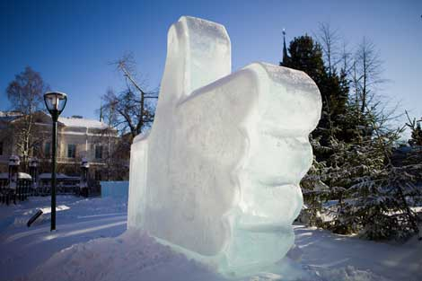





Un overlay pour un cloud distribué au coeur du backbone
Marin Bertier (marin.bertier@irisa.fr), Cédric Tedeschi (cedric.tedeschi@inria.fr)
les limites des approches centralisées du cloud de plus en plus visibles…
Interruptions de service (Amazon, Gmail…) ?
Respect de la vie privée ?
Distance vers le data center ?
Consommation d’énergie, refroidissement ?
Des idées alternatives apparaissent…
Exploitation des ressources locales
Interconnexion de micro data-centers
Exploitation de la sous-utilisation des ressources du backbone
Projet Discovery
http://beyondtheclouds.github.io
Stage
Définition d’un réseau d’overlay pour opérer une telle infrastructure ?
Récupérer un ensemble de nœuds « proches »
Politique de routage minimaliste / auto-optimisante
Overlays applicatifs construits au-dessus de l’overlay de base
Validation expérimentale sur la plate-forme Grid’5000

